Slide 1









Universidad Nacional Experimental De Guayana
Vicerrectorado Académico
Coordinación General De Pregrado
Proyecto De Carrera: Ingeniería Industrial
Unidad Curricular: Ingeniería Ambiental
principios de
ecología
RESULTADOS DE INVESTIGACION DE CAMPO
Integrantes de Grupo
  Carlos Gonzalez
  Daniel Rodriguez

Slide 2
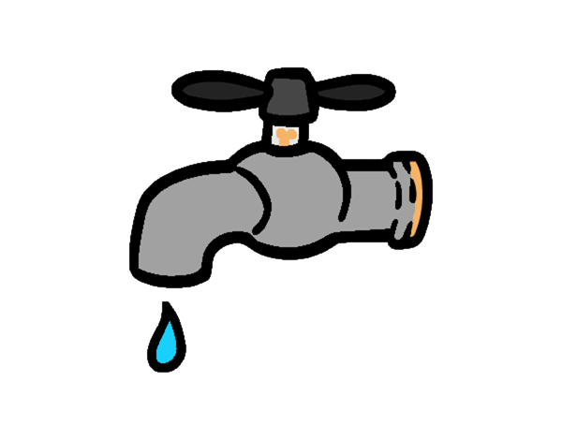




CONTENIDO
1 BIODIVERSIDAD
2. CONSERVACION DE RECURSOS
3. IMPLEMENTACION DE PRACTICAS DE AHORRO
4. MANEJO ADECUADO DE RESIDUOS SOLIDOS Y LIQUIDOS
5. FUENTES CONSULTADAS

Slide 3




Objetivo
El objetivo de esta unidad fue que los estudiantes de ingeniería industrial comprendan los conceptos básicos de ecología. En esta unidad se tocaron los siguientes puntos:
BIODIVERSIDAD
CONSERVACION DE RECURSOS
PRACTICAS DE AHORRO
MANEJO ADECUADO DE RESIDUOS
Diversidad de seres vivos tanto a nivel de especies, como de genes y ecosistemas.
Uso sostenible de los recursos naturales permitiendo su regeneración y disponibilidad a largo plazo.
Se refiere a la adopción de medidas destinadas a reducir el consumo de recursos con el objetivo de fomentar la sostenibilidad.
Conjunto de prácticas que se implementan para gestionar de manera responsable los desechos de las por actividades humanas.

Slide 4

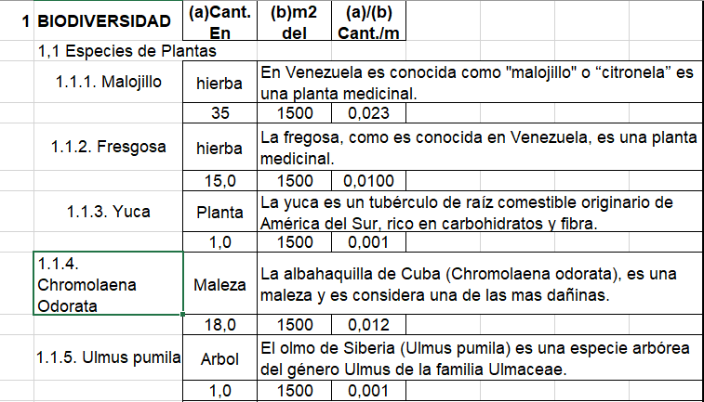
Biodiversidad
ACTIVIDADES REALIZADAS
Para el desarrollo de este tema, se llevó a cabo una exhaustiva revisión del área asignada, lo que implicó un análisis detallado de su biodiversidad.
Durante esta investigación, se identificaron diversas especies de plantas y animales que habitan en la región, lo que permitió obtener una visión integral del ecosistema local.

Slide 5
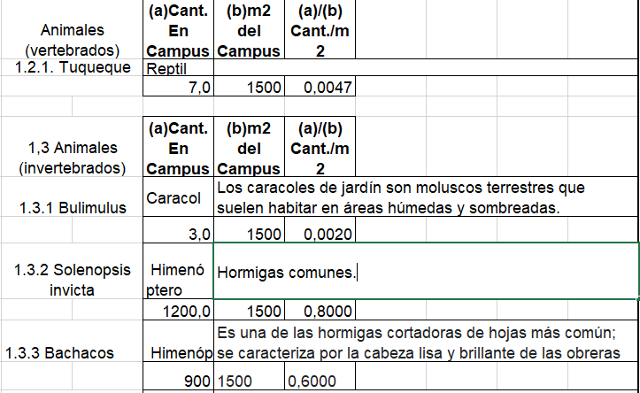
Biodiversidad
ACTIVIDADES REALIZADAS
Durante la revisión se estudió el número y especies de animales vertebrados e invertebrados que habitaban el área.
Destacandose entre ellos, las Geekos (Tuqueques), las hormigas, Mariposas y los caracoles.

Slide 6

Biodiversidad
Como otra actividad se considero el calcular el numero de microorganismo presente en el área, y aunque no se puede hacer de forma 100% precisa, se hizo una inferencia tomando en cuenta el espacio que ocupan, por lo cual, si en 1 mm, en teoría, caben 1000 microrganismo. podemos usar esto como referencia para sacar la cantidad de microorganismo en el campus.

Slide 7
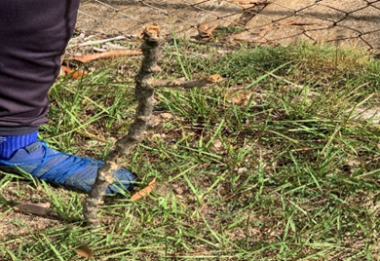
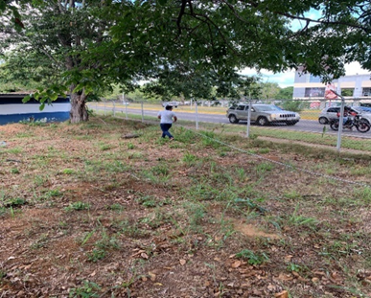
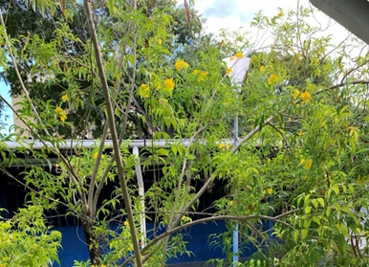
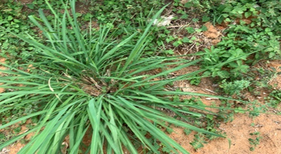
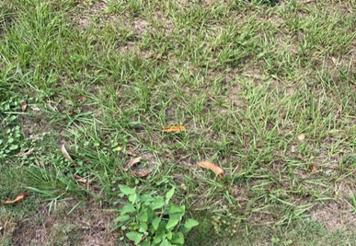
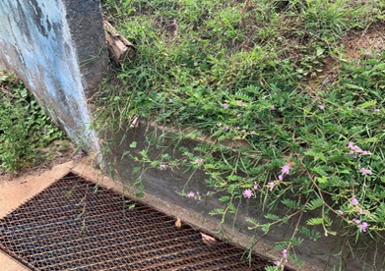
Biodiversidad

Slide 8
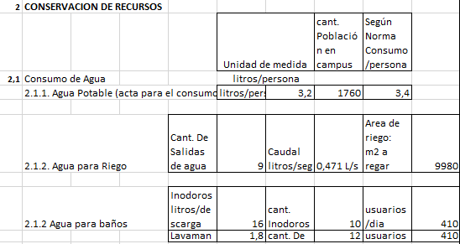
CONSERVACION DE RECURSOS
ACTIVIDADES REALIZADAS
Durante la revisión se estudió el número consumo de agua y energía eléctrica dentro de la sede de villa Asia.
Esto con el fin de posteriormente proponer mejoras o recomendaciones que disminuyan el consumo de estos recursos.

Slide 9
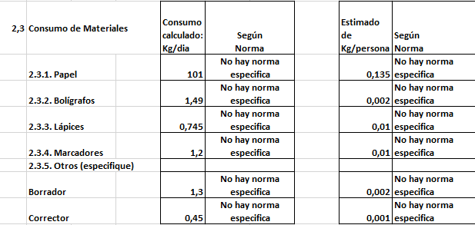
CONSERVACION DE RECURSOS

Slide 10
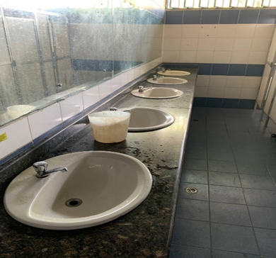
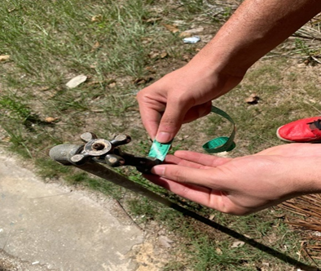
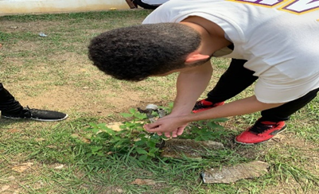
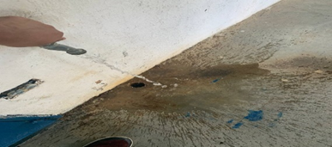
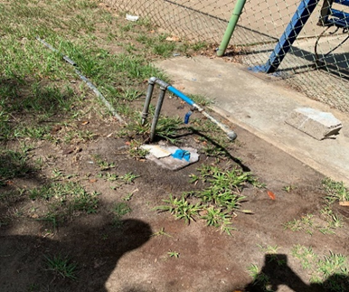
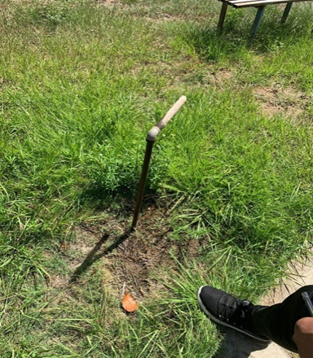
CONSERVACION DE RECURSOS

Slide 11
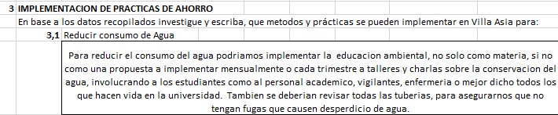
IMPLEMENTACION DE PRACTICAS DE AHORRO
En este tema se tomó en cuenta todo lo que habíamos investigado hasta el momento y a través de un análisis se comprimió en una serie de recomendaciones e ideas para disminuir y controlar el consumo de recursos y el consumismo.

Slide 12
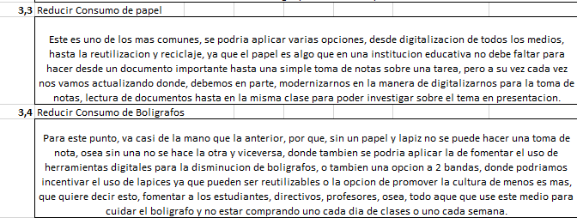
IMPLEMENTACION DE PRACTICAS DE AHORRO

Slide 13

IMPLEMENTACION DE PRACTICAS DE AHORRO

Slide 14
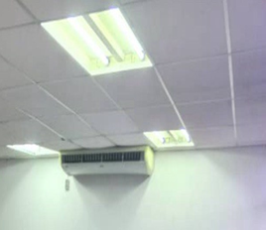
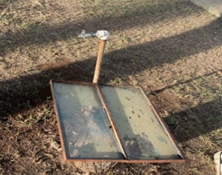
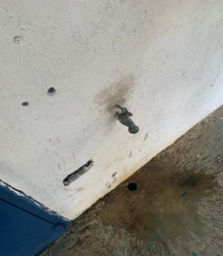
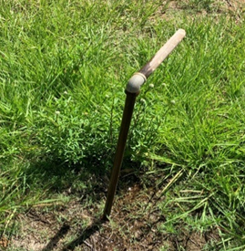
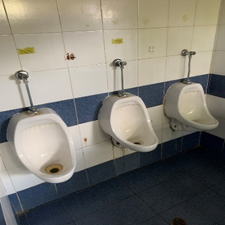
IMPLEMENTACION DE PRACTICAS DE AHORRO

Slide 15
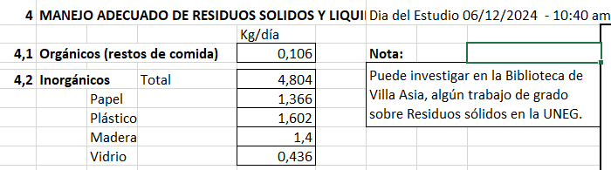
MANEJO ADECUADO DE RESIDUOS SOLIDOS Y LIQUIDOS
Para el desarrollo y la obtención de los datos, se realizó un estudio de campo en el cual se recolecto la basura de la sede, y se separó tomando en cuenta el material con el cual estaba elaboro, y se investigó las leyes que regían el manejo de la basura o residuos.

Slide 16
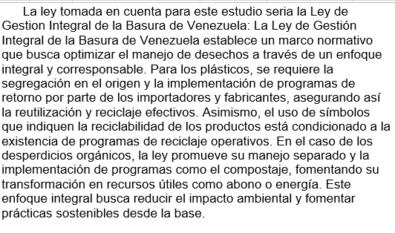
MANEJO ADECUADO DE RESIDUOS SOLIDOS Y LIQUIDOS

Slide 17
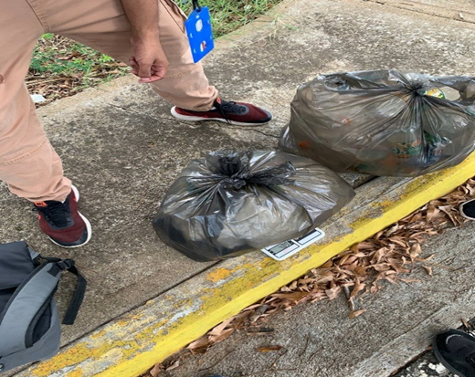
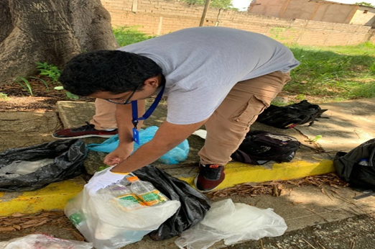
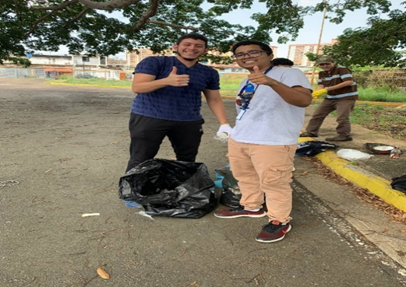
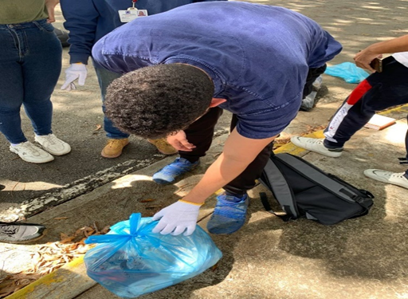
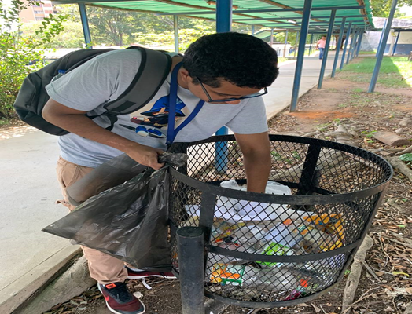
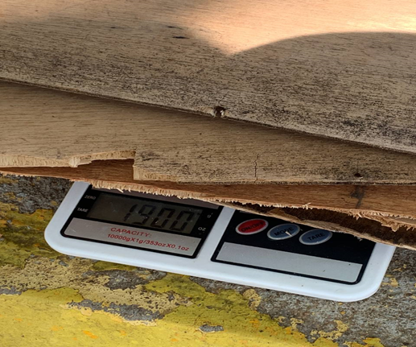
MANEJO ADECUADO DE RESIDUOS SOLIDOS Y LIQUIDOS

Slide 18
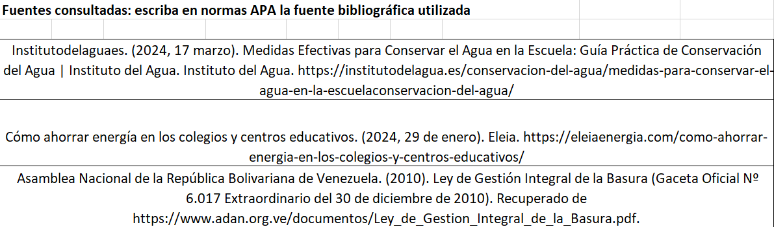
Fuentes Consultadas

Slide 19


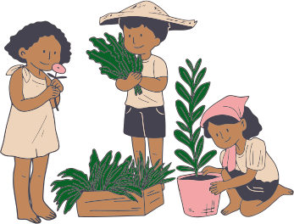
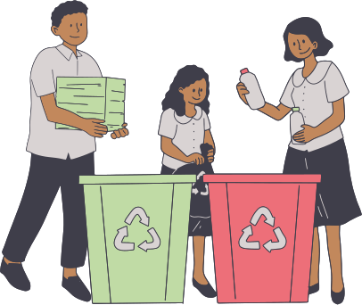

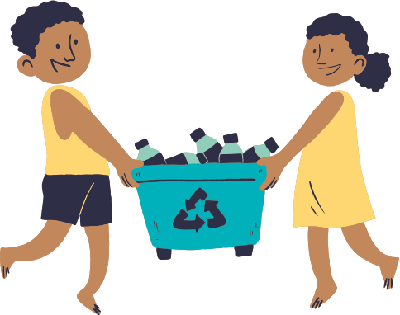
Resultados
Los resultados de estos estudios, contribuirían significativamente a formar ingenieros industriales más preparados y conscientes de la necesidad de un desarrollo sostenible. Entre
Mejora del Conocimiento Ecológico
Cambios en Actitudes y Comportamientos
Evaluación de Impactos
Integración de Prácticas Sostenibles

Slide 20
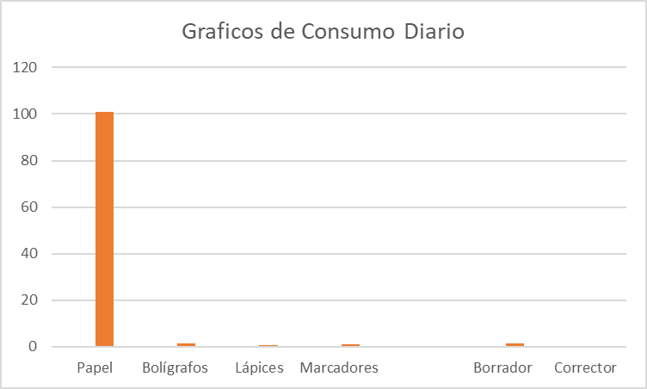
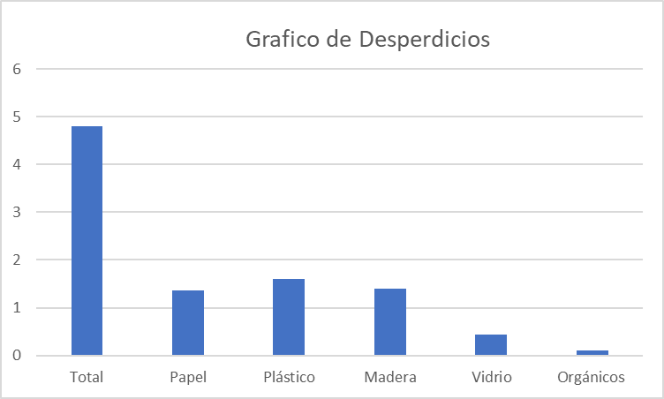
Resultados
Los resultados de estos estudios fueron procesados por el programa arena, con el cual se realizaron diagramas o graficas que da una vision mas amplia de lo estudiado.
Tema 2
Tema 4

Slide 21
Conclusion
En conclusión, la comprensión y aplicación de los conceptos básicos de ecología es fundamental para los estudiantes de ingeniería industrial, ya que les permite desarrollar una visión integral y sostenible en su campo profesional.
La biodiversidad, la conservación de recursos, las prácticas de ahorro y el manejo adecuado de residuos son pilares esenciales que deben ser integrados en sus futuras prácticas y proyectos. Al adoptar estas medidas, no solo se contribuye a la preservación del medio ambiente, sino que también se promueve un desarrollo industrial más responsable y eficiente, alineado con los principios de sostenibilidad y respeto por nuestro planeta.

Slide 22
Gracias por
tu atención
Por: Grupo 17

